Slide 2
Historie pohostinství
Pohostinnost je jedna ze základních vlastností člověka. Úroveň je poměrná úrovni společnosti a jejímu rozvoji. Původně byla poskytována zdarma, později se stala obchodním podnikáním.

Slide 3
Starověk
Palestina a Babylon – nejstarší dochované záznamy. Pohostinství poskytováno zdarma jako povinnost. Později vznikají prosté noclehárny a výčepy vína pro chudší cestující,bohatší si vozili vlastní prostředky.
Vyrábí se pálenka z datlí a pivo. Pokrmy se konzumují rukama ze společných mís.
Řecko – s rozvojem obchodu sílí cestovní ruch – vznikají nové typy pohostinských domů, které nabízejí i zábavu – první herny.

Slide 4
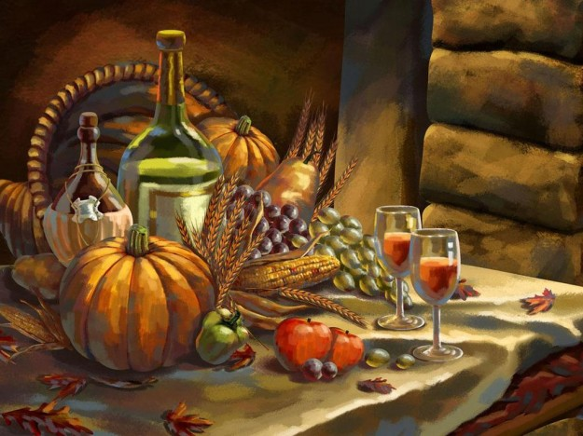
Starověk
Řím - Začínají se používat nože, lžíce, párátka a ubrousky.
Zavedeny daně a zákony pro provoz veřejného stravování.
Lucullské hody – přepychové, až marnotratné hodování.

Slide 5
Středověk
Venkovské hostince – jedna místnost, kde pocestní jedli, pili a kde se též vařilo na otevřeném ohništi.
Ve šlechtických sídlech bylo pohostinství na vysoké úrovni, vznikají první odborná pravidla a literatura.
V 15. století se začínají používat ubrusy.
V 17. století příbory.
Sklo a porcelán používají jen nejbohatší vrstvy.
Podle jednotlivých zemí se začínají rozlišovat způsoby obsluhy.

Slide 6
Způsoby obsluhy
Anglický způsob - maso krájeno u stolu . Maso krájel hostitel a určoval porce jednotlivým hostům.
Francouzský způsob – kuchaři maso nakrájí a složí do původního tvaru a nazdobí, číšníci jednotlivé porce překládají.
Ruský způsob – veškeré pokrmy a nápoje založeny na stoly a hosté se obsluhují sami.

Slide 7
Novověk
Rychlý rozvoj cestovního ruchu.
Vznikají nová střediska společenského styku jako jsou: kavárny, cukrárny, bary, vinárny, herny a výletní restaurace.
Rozvoj pohostinství ve vlacích a na lodích, později též v letadlech a autobusech.
S rozvojem cestování automobily vznikají motoresty a motely.

Slide 8
České pohostinství
Formálně vzniká v roce 1918 vznikem samostatného Československa.
Významné místo rozvoj lázeňství.
Krize nastává za druhé světové války a následné změně politického a hospodářského uspořádání.
Likvidace soukromého vlastnictví.
Rok 1989 návrat soukromého podnikání.

Slide 9
citace
Obrázek: NEUVEDENO, Neznámé. wikipedia [online]. [cit. 17.7.2012]. Dostupný na WWW: <http://procproto.cz/historie/lukulske-hody-aneb-co-se-jedlo-v-antickem-rime/>.
SALAČ, Gustav. Stolničení. Praha 1: Fortuna, 1996, ISBN 80-7168-333-7.

